Slide 1
arduino
Professor Átila Carvalho

Slide 2
Introdução
Há não muito tempo, para se confeccionar um circuito interativo, era necessário fazer projetos do zero para uma aplicação específica.
Com o advento dos microcontroladores, foi possível que problemas que eram tratados com hardware fossem tratados usando software de computadores. Dessa forma, um mesmo circuito poderia tomar funções totalmente diferentes, reprogramando ou alterando alguns parâmetros do programa.

Slide 3
Introdução
Mesmo com o grande avanço, trabalhar com microcontroladores não é tão trivial. Desta forma, em 2005, um grupo de pesquisadores italianos perceberam a necessidade de criar um dispositivo que possibilitasse a criação de sistemas autônomos de forma mais simples. O resultado foi o Arduino.
O Arduino rapidamente se tornou popular em todo mundo. Hoje temos várias opções de placas com particularidades interessantes.

Slide 4
O que é Arduino?
No site oficial da Arduino, encontramos a seguinte definição (traduzida):
“Arduino é uma plataforma open-source de prototipagem eletrônica com hardware e software flexíveis e fáceis de usar, destinado a artistas, designers, hobbistas e qualquer pessoa interessada em criar objetos ou ambientes interativos.”
Ou seja, o Arduino é uma plataforma formada por dois componentes: A placa e a IDE Arduino.

Slide 5
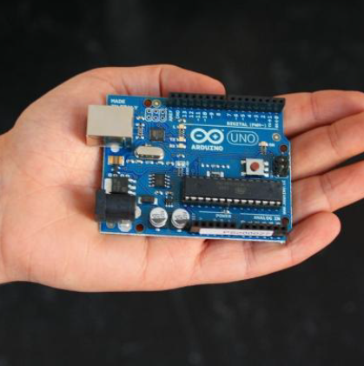
Arduino

Slide 6
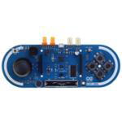
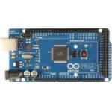
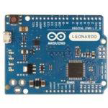
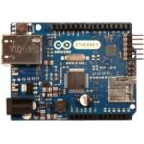
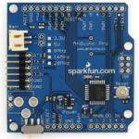
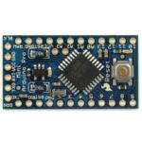
A Placa Arduino
Existem diversas placas Arduino, mas a mais popular é o Arduino Uno:
Arduno Leonardo;
Arduino Mega;
Arduino Nano;
Arduino Ethernet;
Arduino Pro;
Arduino Due.

Slide 7
Arduino Uno
O Arduino Uno é uma pequena placa de circuito impresso (6,8 x 5,5 x 1,0 cm) sendo indicada para criação de protótipos de eletrônica.
O Arduino Uno possui:
Porta USB para conexão com o computador,
Conector jack para alimentação externa,
Programação simples, preço baixo e fácil manuseio.

Slide 8
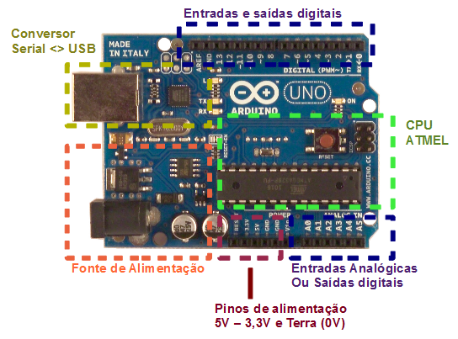
Arduino Uno
O Arduino Uno conta com:
01 microcontrolador ATmega328P (Atmel),
14 entradas e saídas digitais,
6 entradas analógicas,
1 oscilador de cristal de 16 MHz e
pinos de alimentação com 3,3 V, 5 V e Terra (GND).

Slide 9
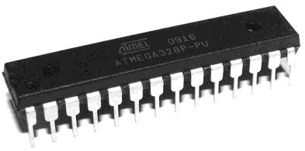
Arduino Uno
O Arduino Uno é baseado no microcontrolador Atmel, família AVR, modelo ATmega328.
Principais características do microcontrolador:
ATmega328P-PU: encapsulamento DIP 28 pinos
8 bits
Clock de até 20 MHz
Alimentação 1,8 a 5,5 V
32 KBybes de memória de programa Flash
2 KBytes de memória de dados (RAM)
23 pinos de I/O
Conversor analógico-digital de 6 canais, 10 bits
PWM de 6 canais

Slide 10
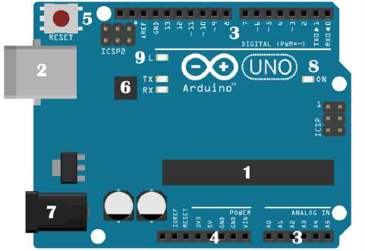
Arduino Uno

Slide 11
Microcontrolador: O cérebro do Arduino.
Conector USB: Conecta o Arduino ao computador.
Pinos de Entrada e Saída: Pinos que podem ser programados para agirem como entradas ou saídas fazendo com que o Arduino interaja com o meio externo. O Arduino UNO possui 14 portas digitais (I/O), 6 pinos de entrada analógica e 6 saídas analógicas (PWM).
Pinos de Alimentação: Fornecem diversos valores de tensão que podem ser utilizados para energizar os componentes do seu projeto.
Botão de Reset: Botão que reinicia a placa Arduino.
Conversor Serial-USB e LEDs TX/RX: Para que o computador e o microcontrolador conversem, é necessário que exista um chip que traduza as informações vindas de um para o outro. Os LEDs TX e RX acendem quando o Arduino está transmitindo e recebendo dados pela porta serial respectivamente.

Slide 12
7. Conector de Alimentação: Responsável por receber a energia de alimentação externa, que pode ter uma tensão de no mínimo 7 Volts e no máximo 20 Volts e uma corrente mínima de 300mA
8. LED de Alimentação: Indica se a placa está energizada.
9. LED Interno: LED conectado ao pino digital 13.

Slide 13
IDE
Uma das grandes vantagens dessa plataforma está no seu ambiente de desenvolvimento, que usa uma linguagem baseada no C/C++, linguagem bem difundida, usando uma estrutura simples.
O ambiente de desenvolvimento do Arduino (IDE) é gratuito e pode ser baixado no seguinte endereço: arduino.cc.
As principais funcionalidades do IDE do Arduino são:
Escrever o código do programa
Salvar o código do programa
Compilar um programa
Transportar o código compilado para a placa do Arduino

Slide 14
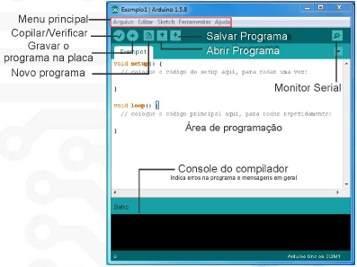
IDE

Slide 15
IDE
As duas principais partes (funções) de um programa desenvolvido para o Arduino são:
setup(): onde devem ser definidas algumas configurações iniciais do programa. Executa uma única vez.
loop(): função principal do programa. Fica executando indefinidamente.
Todo programa para o Arduino deve ter estas duas funções.

Slide 16
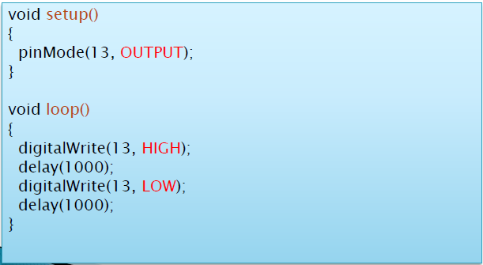
Exemplo de Funções setup() e loop()

Slide 17
Monitor Serial
O monitor serial é utilizado para comunicação entre o Arduino e o computador (PC).
O monitor serial pode ser aberto no menu tools opção serial monitor, ou pressionando as teclas CTRL + SHIFT + M.
As principais funções do monitor serial são: begin(), read(), write(), print(), println() e available().

Slide 18
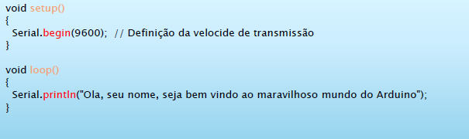
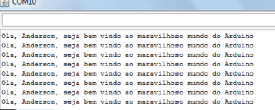
Monitor Serial
Exemplo: imprimindo uma mensagem de boas vindas no monitor serial.

Slide 19
Portas Digitais e Analógicas
O Arduino possui tanto portas digitais como portas analógicas.
As portas servem para comunicação entre o Arduino e dispositivos externos, por exemplo: ler um botão, acender um led ou uma lâmpada.
Conforme já mencionado, o Arduino UNO, possui 14 portas digitais e 6 portas analógicas (que também podem ser utilizadas como portas digitais).

Slide 20
Portas Digitais
As portas digitais trabalham com valores bem definidos, ou seja, no caso do Arduino esses valores são 0V e 5V.
0V indica a ausência de um sinal e 5V indica a presença de um sinal.
Para escrever em uma porta digital basta utilizar a função digitalWrite(pin, estado).
Para ler um valor em uma porta digital basta utilizar a função digitalRead(pin).

Slide 21
Portas Analógicas
As portas analógicas são utilizadas para entrada de dados.
Os valores lidos em uma porta analógica variam de 0V a 5V.
Para ler uma valor em uma porta analógica basta utilizar a função analogRead(pin).
Os conversores analógicos-digitais (ADC) do Arduino são de 10 bits.
Os conversores ADC (do Inglês Analog Digital Converter) permitem uma precisão de 0.005V ou 5mV.
Os valores lidos em uma porta analógica variam de 0 a 1023 (10 bits), onde 0 representa 0V e 1023 representa 5V.

Slide 22
Portas Digitais e Analógicas
Para definir uma porta como entrada ou saída é necessário explicitar essa situação no programa.
A função pinMode(pin, estado) é utilizada para definir se a porta será de entrada ou saída de dados.
Exemplo:
Define que a porta 13 será de saída
pinMode(13, OUTPUT)
Define que a porta 7 será de entrada
pinMode(7, INPUT)

